Slide 1
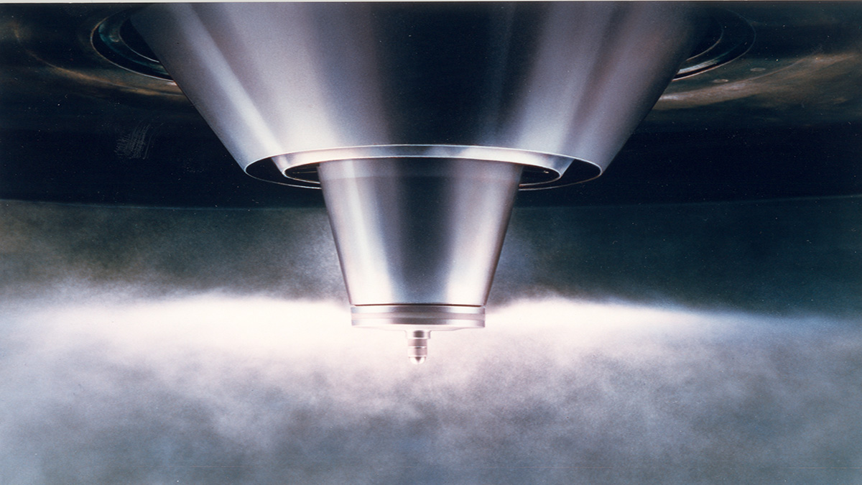

LE SECHAGE
Partie 1

Slide 2
Partie 1
Propriétés de l’eau et de la matière
a_{w} et Tg

Slide 3
Le séchage
Le séchage consiste à retirer de l’eau d’un produit de façon à faciliter sa conservation, diminuer son volume initial…etc…
Les éléments à maitriser dans le domaine du séchage sont :
  Les propriétés de l’eau > humidité, activité de l’eau – partie 1
  Les propriétés de la matière > Transition vitreuse – partie 1
  Les propriétés de l’air > diagrammes de l’air humide – partie 2
  Les processus mis en œuvre pour obtenir un produit sec – partie 3
  Ces critères sont plus ou moins importants, suivant que l’on traite des produits alimentaires ou non et suivant leur composition.
  Dans ces exposés, nous ne traiterons que du séchage par entrainement d’air et atomisation du produit.

Slide 4
Séchage – partie 1 – eau et matière
Deux éléments permettent de qualifier l’état de l’eau et de la matière en cours de séchage :
1 – a_{w} – activité de l’eau et humidité d’un produit fini.
2 – Tg – température de transition vitreuse.
Ces deux éléments vont permettre de :
prédire le comportement d’un produit en cours de process et de stockage.
établir des stratégies au niveau du processus de fabrication pour obtenir un produit fini correspondant au CDC défini.

Slide 5
L’activité de l’eau a_{w}

Slide 6
1- a_{w} : L’activité de l’eau
  De même que dans un gaz, les corps solides, comme par exemple le papier, le bois, les produit alimentaires…, peuvent contenir, retenir ou rejeter de l’eau. Les matériaux ayant cette propriété sont nommés hygroscopiques. Ces produits sont en général biodégradables.
  Pour chaque matériaux vendus, doit être défini une teneur en eau.
  Les produits hygroscopiques tendent à se mettre en équilibre avec l’air ambiant. L’eau présente dans le matériau produit une pression partielle de vapeur à sa surface et atteint un point d’équilibre, quand il n’y a plus d’échange possible entre l’air environnant et le produit.
  L’indice d’activité de l’eau a_{w} indique pour chaque température et teneur en eau, l’état d’équilibre du produit dans son environnement. Dans cet état, l’échange d’eau est nul.

Slide 7
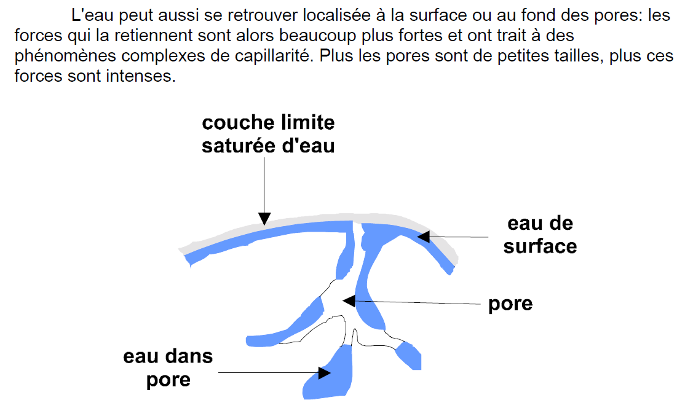
1- a_{w} : L’activité de l’eau
Produit

Slide 8
1- a_{w} : L’activité de l’eau
      a_{w =} P
      P₀
      0 ≤ a_{w} ≤ 1
  L’a_{w} correspond à l’équilibre air/produit : 0,2 a_{w} = 20% humidité relative à l’équilibre.
Pression partielle de vapeur de l’eau de l’aliment
Pression partielle de vapeur de l’eau pure

Slide 9
Pourquoi mesurer l'activité de l'eau ?
L'activité de l'eau est un facteur critique qui détermine directement la stabilité et la conservation des aliments.
L'activité de l'eau donne des informations sur la stabilité physique, mécanique, chimique et microbiologique d'un produit.
Elle influence le taux de croissance des organismes indésirables comme bactéries ou champignons, lesquels produisent des "toxines" ou d’autres substances nocives.
Elle influe aussi sur d’autres réactions chimiques et biochimiques qui se produisent en fonction du taux disponible d’eau libre comme par exemple la réaction Maillard (brunissement enzymatique).

Slide 10
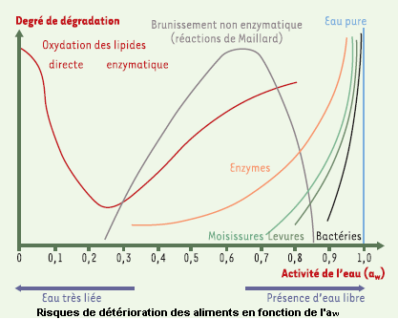
Réactions en fonction de l’activité de l’eau

Slide 11
Isotherme de sorption
Le séchage consiste à réduire l’activité de l’eau d’un produit, afin d’en augmenter sa durée de conservation, tout en facilitant son utilisation.
L'activité de l'eau dans un produit dépend principalement de sa teneur en eau et de sa température.
La courbe représentant le comportement d’un produit humide dans son environnement, est appelée :
    isotherme de désorption si on part d'un produit saturé en eau ➔ courbe de séchage.
    isotherme d’adsorption si on part d'un produit sec ➔ courbe de ré-humidification agglomération.

Slide 12
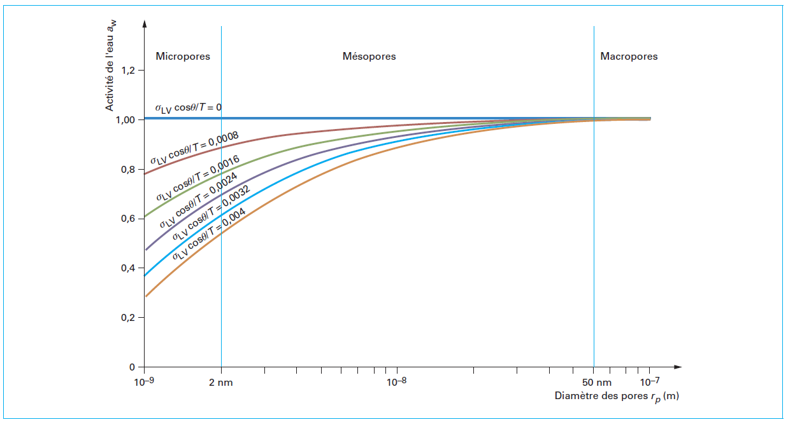
Isotherme de sorption
Activité de l’eau capillaire

Slide 13
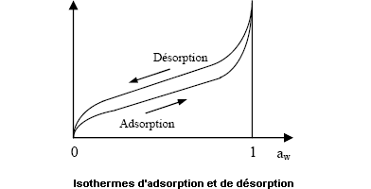
Isotherme de sorption
Teneur en H₂O
L’hystérésis constaté entre les deux courbes, provient de l’écart du temps de reprise ou de perte d’humidité en cours de process de séchage ou de dilution.

Slide 14
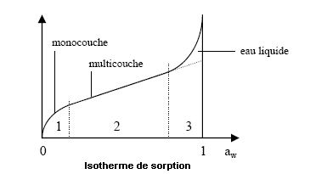
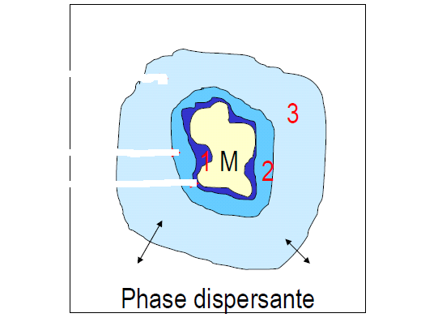
Isotherme de sorption
Zone 1 (a_{w}< 0,3) : correspond à l'eau « fortement liée » état d’équilibre « hygroscopique » avec l’air, liaisons hydrogènes et capillaires fortes.
Zone 2 (0,3 <a_{w}< 0,7) : correspond à l'eau « faiblement liée» capillarité faible, électrostatique….
Zone 3 (a_{w} > 0,7) : correspond à l'eau « libre » ou « eau liquide » eau solvante

Slide 15
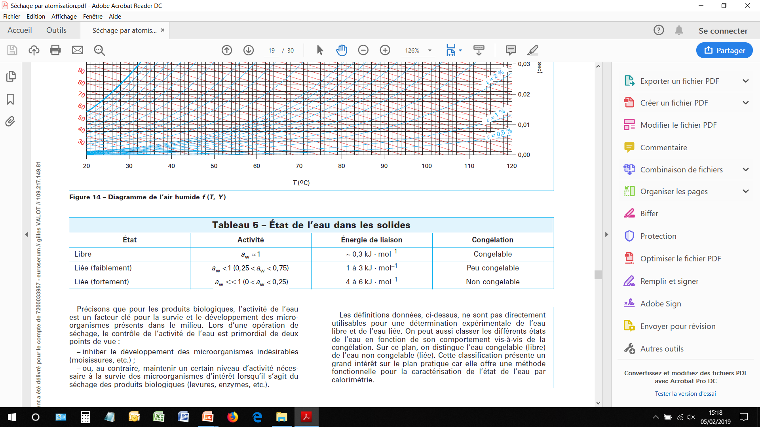
Isotherme de sorption
Energie de liaison en fonction de l’a_{w}

Slide 16
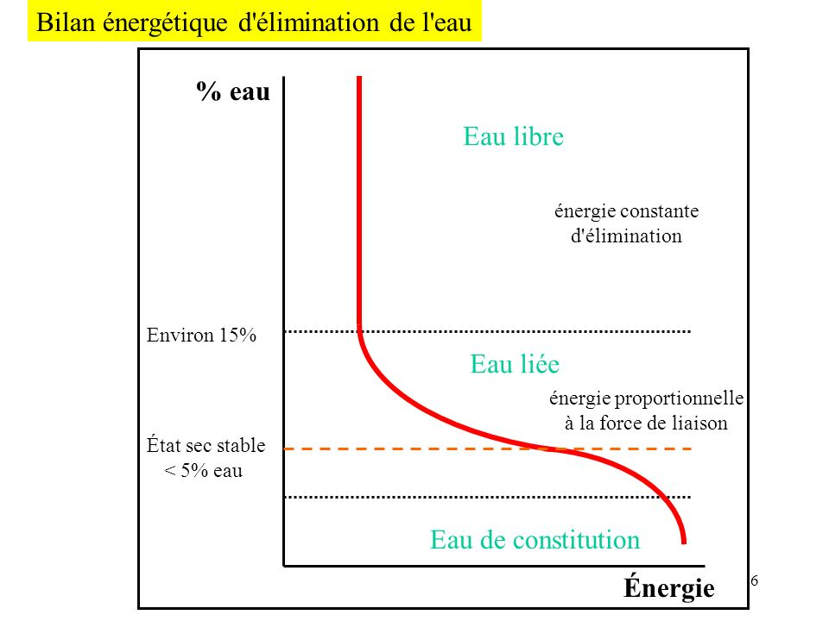
Isotherme de sorption
Energie de liaison en fonction de l’a_{w}

Slide 17
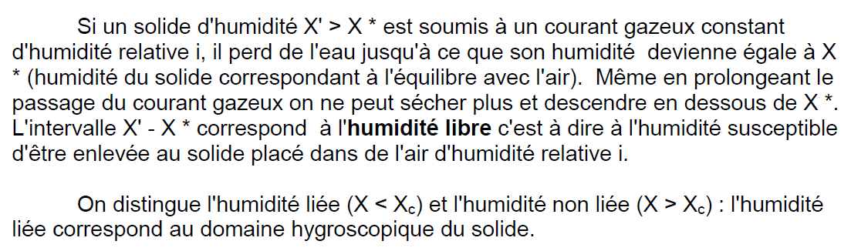
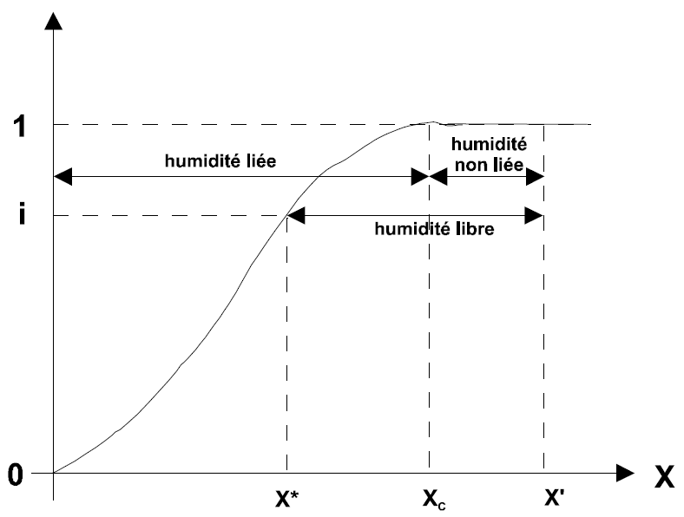
Isotherme de sorption les différentes humidités

Slide 18
Isotherme de sorption les différentes humidités
Domaine hygroscopique
Équilibre avec l’air humide

Slide 19
Isotherme de sorption
Il existe différents modèles d’isotherme de sorption, en fonction de la nature des produits mesurés et de leur composition

Slide 20
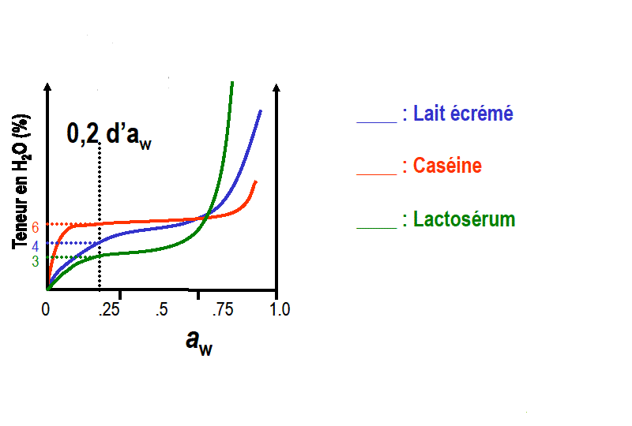
Isotherme de sorption

Slide 21
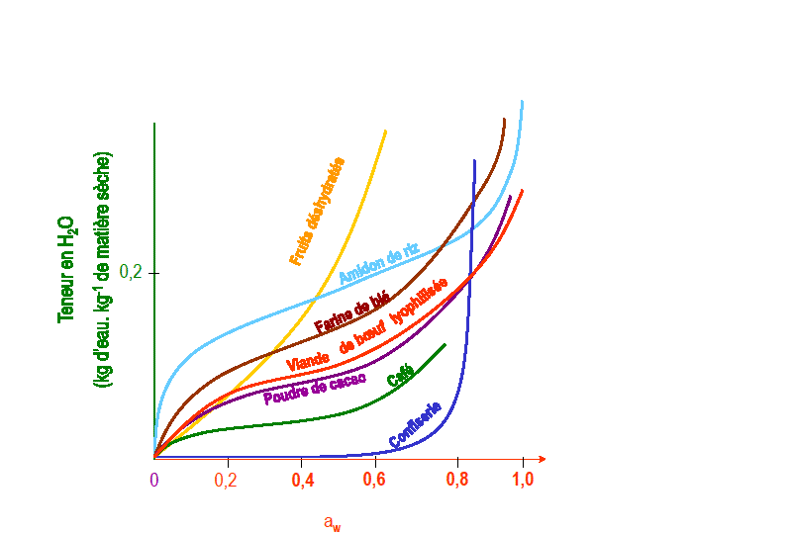
Exemples d’isothermes de sorption

Slide 22
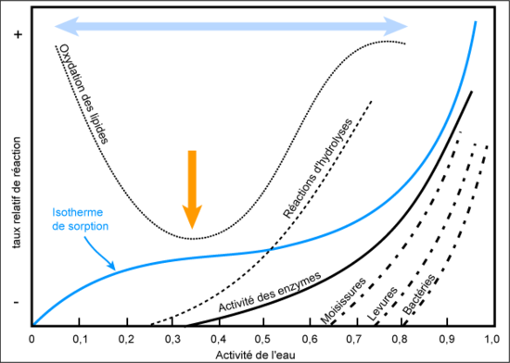
Superposition sorption - aw

Slide 23
Conclusions sur l’a_{w}
L’a_{w} des poudres alimentaires complexes est fixée généralement entre 0,1 et 0,25.
A chaque point d’a_{w}, correspond la teneur en eau du produit final, sur la courbe de sorption.
L’a_{w} correspond théoriquement à l’humidité relative de l’air, quand le produit fini atteint son humidité d’équilibre :
0,2 = 20 % HR
Pour chaque point d’aw, il n’y a plus d’échange possible entre le produit et son environnement.
Une corrélation peut être faite sur le diagramme de Mollier de l’air humide.

Slide 24
La transition vitreuse
Tg

Slide 25
2 - Tg : La température de transition vitreuse
Lorsqu’on souhaite déshydrater une matière sous forme liquide, il est important d’en connaitre sa composition.
Il est important d’étudier la réaction de chaque élément par rapport au mélange, à la présence d’eau et à la température.
De cette étude dépendra la stratégie de séchage à mettre en œuvre.
La température de transition vitreuse des produits, qui détermine les points de fusion et de solidification de la matière, donne une bonne indication sur l’état de l’eau dans le produit et le comportement de ce produit pendant les étapes du séchage.

Slide 26
2 - Tg : La température de transition vitreuse
Le séchage, en retirant de l’eau eau du produit, fait passer la matière de l’état liquide à l’état « vitreux solide ».
Tout élément non cristallin peut passer de l’état « liquide » à « l’état solide», figé, en passant par des états intermédiaires caoutchouteux et collants, si :
on lui retire ou ajoute de l’eau, dans le cas du séchage ou de la dilution,
ou, si on augmente ou diminue sa température.
Remarque :
un élément cristallisable peut passer à l’état « vitreux solide», sans cristalliser, si on lui retire son eau libre très rapidement.
Ce phénomène est rencontré dans le cas du séchage des aliments par atomisation, où les temps de séjour sont très courts > cas du lactose.
Cet état final de la matière est appelé « amorphe » en opposition à l’état « cristallisé ».

Slide 27
2 - Tg : La température
de transition vitreuse
  Les matières solides se présentent sous deux formes :
  Amorphe
    Désordre moléculaire
    Très hygroscopique (reprise d’humidité)
    Passage à l’état vitreux en cours de séchage
    Prédominant dans certains aliments secs
(les bonbons acidulés sont un exemple de sucre à l’état vitreux)
  Cristal
    Structure moléculaire organisée
    Non hygroscopique
    Pas de transition vitreuse
(le sucre candi est un exemple de produit cristallisé)

Slide 28
Etats physiques des solides
La variation de température change la viscosité et l’état de la matière amorphe.
Refroidissement
Chauffage
Liquide
μ<10⁷Pa.s
Transition vitreuse
Solide
μ>10¹²Pa.s
La température de transition vitreuse indique le point central d’une zone où, à environ 10-30°C en desous ou au dessus de ce point, on est à l’état solide vitreux, ou à l’état proche du point de fusion.

Slide 29
Etats physiques des solides
Deux petits exemples visibles des effets de la Tg dans la vie courante :
1 - Un objet en plastique, comme un meuble de jardin souple en été, va se solidifier et risque de se briser sur un choc, à l’approche de températures hivernales.
On fabrique des objets en plastique plus ou moins souples et solides en jouant sur la Tg des mélanges de polymères. On peut atteindre facilement le point de fusion du plastique.
2 – Une tablette de chewing-gum, qu’on peut plier facilement à température ambiante à 25°C, va se briser si vous la pliez après un passage au frigidaire à 6°C.
Si ce même chewing-gum est réchauffé dans une poche, il va commencer à devenir collant et atteindre rapidement son point de fusion. Un petit glaçon peut effacer les dégâts.

Slide 30
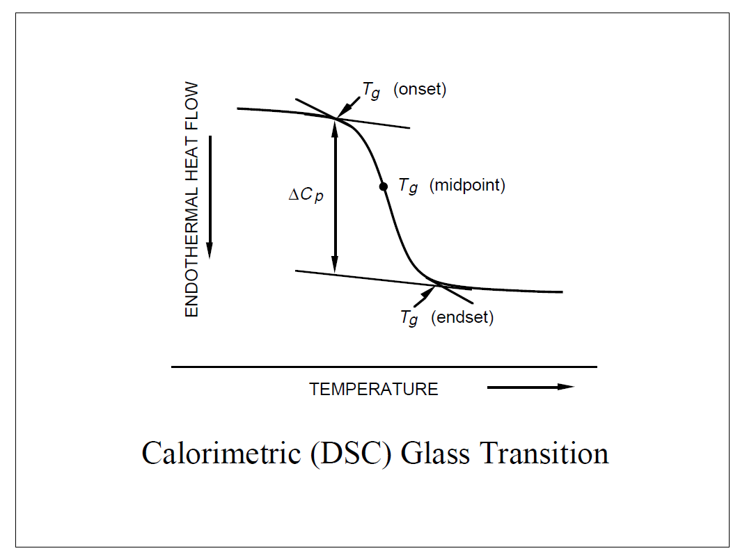
Détermination de la température de transition vitreuse
(calorimétrie différentielle à balayage - DSC)
Zone de vitrification
Zone de collage

Slide 31
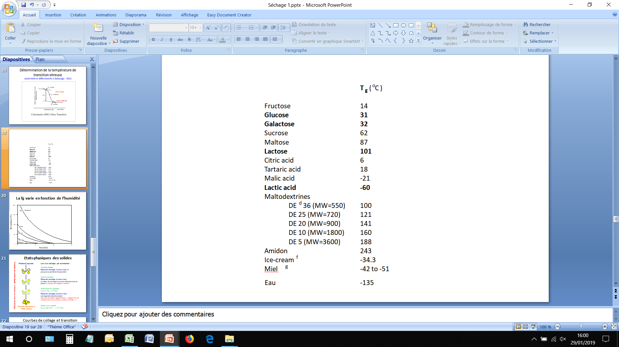
Quelques exemples de Tg

Slide 32
La Tg varie en fonction de l’humidité
NB : la Tg d’un produit donné est la moyenne de la Tg de chacun de ses composants à égale humidité totale et température.
Tg de l’eau = -135 °C
(amidon)
Température (°C)
Humidité

Slide 33
La Tg en cours de séchage
Transition de matière de liquide à vitreuse en cours de séchage
Produit liquide
Atomisation
Surface liquide
Phase de séchage 1 (zone 3 a_{w}):
la plus grosse partie de l’évaporation
Surface plastique
Phase de séchage 2 (zone 2 a_{w}) :
en milieu de séchage souvent confondue avec la phase 1, la température du produit monte en fin de séchage, risques de collages chambre
Surface thermo plastique T_{surface}>>Tg μ<10⁷ Pa.s
Phase du séchage 3 (zone 1 a_{w}):
séchage lent refroidissement, zone hygroscopique
Reprise d’humidité, agglomération, collage (bas de chambre, bas de cyclones, couloirs vibrants…)
Surface non-collante T_{surface}<Tg+20ºC - μ>10⁷ Pa.s
Poudre amorphe à l’état vitreux

Slide 34
Courbes de collage et transition vitreuse en cours de séchage
Séchage
Temperature
Température poudre
<10⁷Pa.s
Courbe de collage
>10¹²Pa.s
10-30ºC
Courbe Tg
Humidité

Slide 35
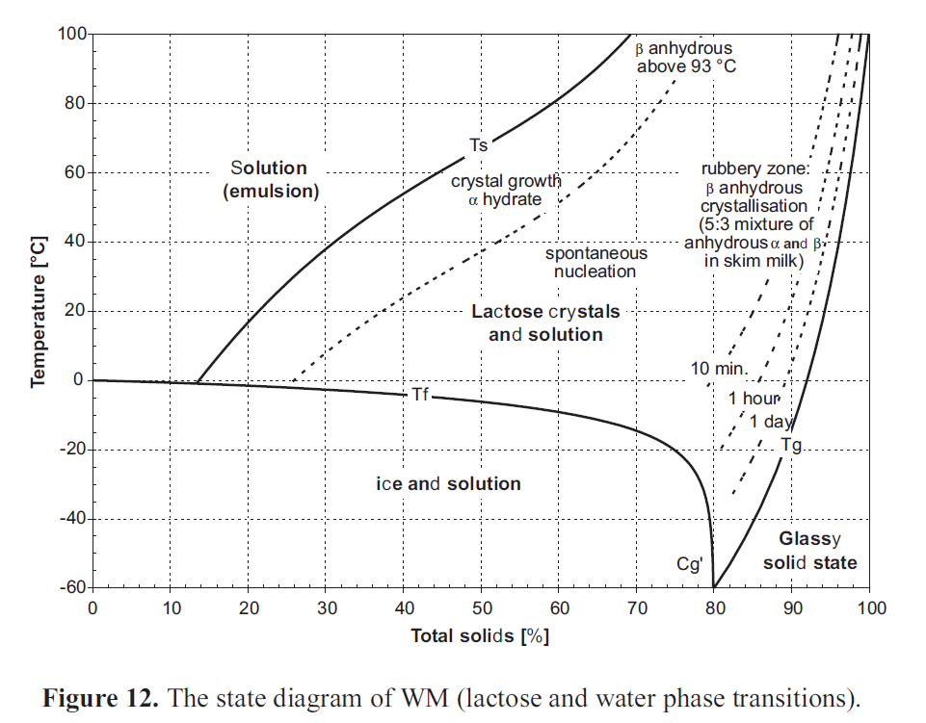
Evolution d’un lactosérum en cours de concentration et séchage
concentration
Flash cooler
fluidisation
séchage
conditionnement
cistallisation

Slide 36
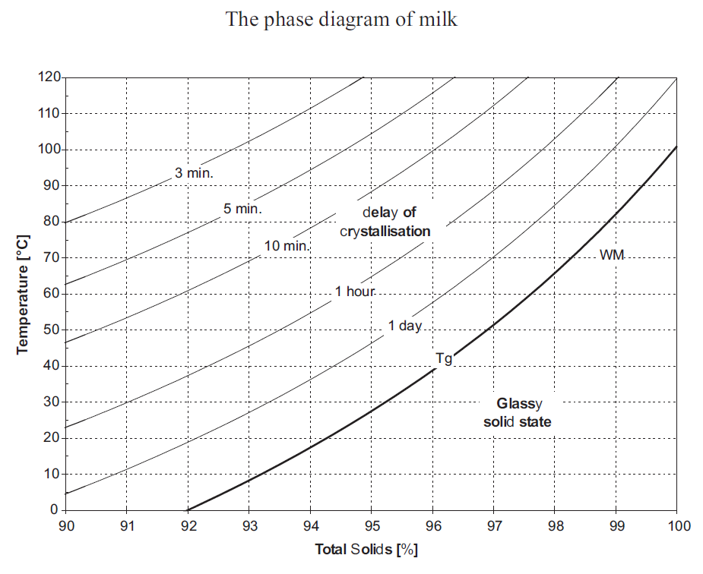
Transition vitreuse en cours de stockage

Slide 37
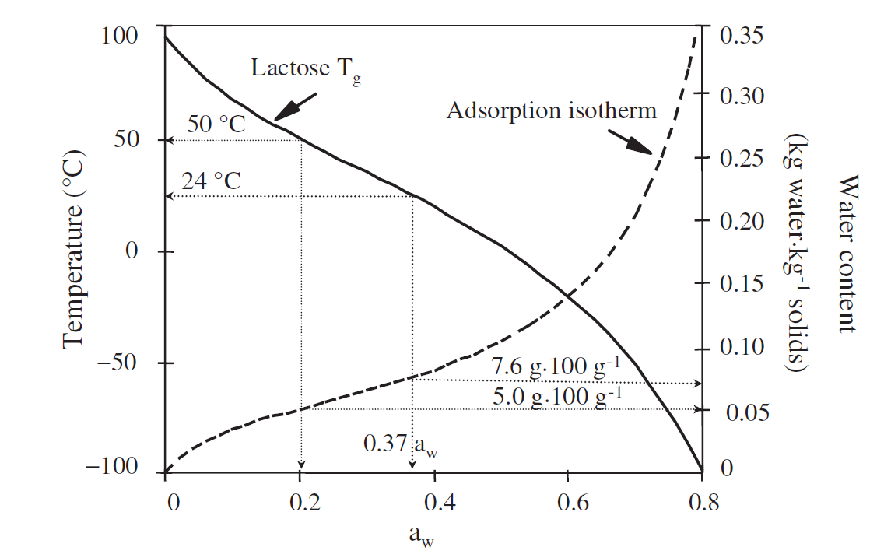
Aw, humidité, Tg
Exemple de superposition aw, humidité et Tg sur du lait

Slide 38
Remarques humidité libre – humidité totale
Dans le cas particulier des produits cristallisés :
il est nécessaire pour fixer l’a_{w} de connaitre exactement la quantité de matière cristallisée dans le produit à sécher.
A chaque taux de cristallisation correspond une a_{w} différente, reflet de l’humidité de la matière amorphe restante.
Exemple : dans le cas du lactose, chaque molécule de lactose cristallisée contient environ 5% d’eau et cette eau liée n’est pas mesurable par des moyens classiques d’analyse.
L’objectif fixé pour l’eau libre dans le produit fini, dépend donc du taux de cristallisation.
La « méthode officielle à l’étuve » permet de connaitre « l’eau libre » du produit après séchage, hors eau de cristallisation, c’est-à-dire toute l’eau libre contenue dans la zone 1 de la courbe de sorption.
C’est cette valeur qu’on utilise pour le pilotage d’une tour de séchage, car on est capable de mettre en place une mesure de terrain en // de l’a_{w}.
La méthode de laboratoire Karl Fisher, permet de mesurer « l’eau totale » du produit fini par extraction chimique.
- Le rapport eau libre / eau totale permet d’estimer le taux de cristallisation.

Slide 39
Chapitres suivant…..
Un des éléments importants de l’opération de séchage est l’air.
L’air va permettre d’extraire et transporter l’humidité extraite du produit traité, ainsi que l’humidité déjà présente dans l’air ambiant.
Maitriser le séchage = maitriser les diagrammes de l’air humide.
Le diagramme psychrométrique de l’air humide < 50°C.
Le diagramme de Mollier, utilisé pour le paramétrage du processus de séchage.

